Slide 1

Cenário do Ambiente Digital de Aprendizagem
Marcos Vinicius
Luiz Henrique

Slide 2

O cenário abordado no texto
O ambiente digital de aprendizagem tem como objetivo apoiar o processo educacional, auxiliando alunos de 3 a 18 anos por meio de ferramentas genéricas, comunicação entre os usuários e envio de atividades de forma remota. Esse ambiente permite que professores escolham quais recursos serão utilizados no processo de ensino, tornando o aprendizado mais dinâmico e acessível pela internet.

Slide 3
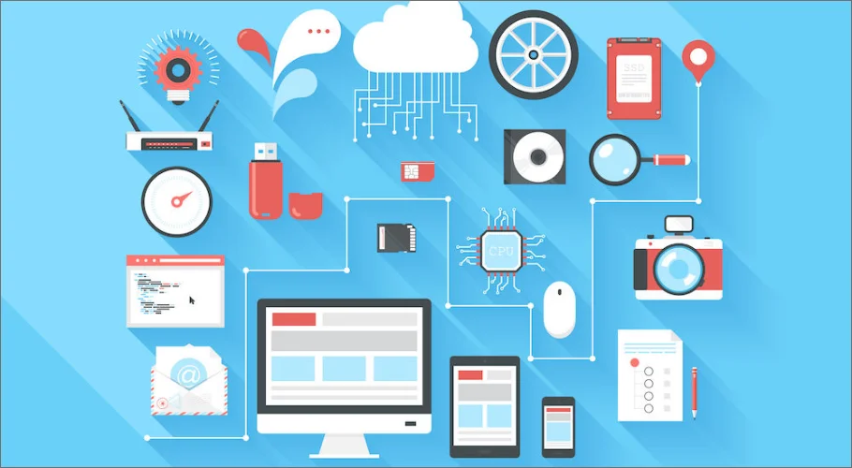
O Problema do que foi abordado
Entretanto, o principal problema identificado no estudo de caso é a criação de um sistema capaz de gerenciar todas essas ferramentas de maneira integrada, garantindo o compartilhamento de dados entre os serviços, mesmo sendo um ambiente remoto. Além disso, o sistema precisa lidar com a escalabilidade, já que deve suportar um grande número de usuários simultaneamente, mantendo a disponibilidade, a segurança das informações e o bom desempenho da plataforma

Slide 4
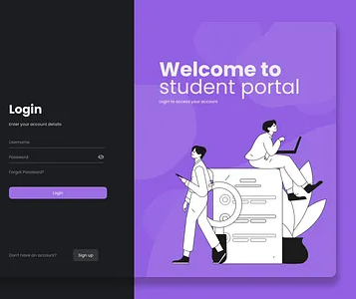
Tipo de Software
Aplicações interativas baseadas em transações.
A principal característica desse software é o gerenciamento de múltiplos usuários de forma simultânea, permitindo que alunos, professores e administradores utilizem o sistema ao mesmo tempo. Além disso, o sistema realiza o processamento de operações em tempo real, como login, envio de atividades, acesso a materiais e registro de notas, caracterizando o funcionamento baseado em transações.
Outra característica importante é o acesso remoto por meio da internet, possibilitando que os usuários utilizem o ambiente digital de aprendizagem de qualquer local. O sistema também apresenta interação direta com o usuário, respondendo imediatamente às ações realizadas, o que é típico de aplicações interativas baseadas em transações.

Slide 5
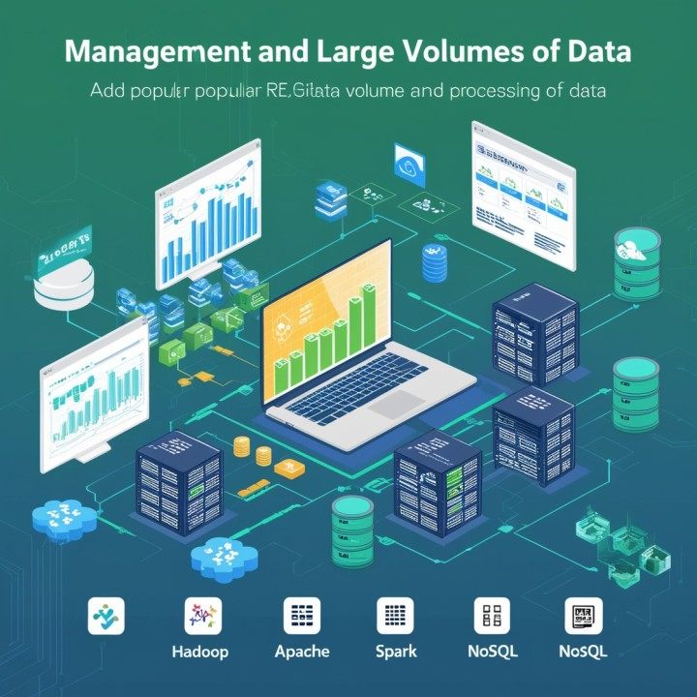
Pontos de Complexidade
A principal característica desse tipo de software também se torna um de seus principais desafios, pois o suporte a múltiplos usuários simultaneamente exige alto desempenho do sistema para que ele continue funcionando de forma eficiente. Além disso, a segurança precisa ser rigorosa para garantir a proteção dos dados dos alunos, professores e da própria instituição de ensino.
Outro ponto de complexidade está na grande quantidade de ferramentas integradas em uma única plataforma, o que torna o sistema mais difícil de desenvolver e manter. O software também precisa gerenciar um grande volume de dados gerados constantemente, como atividades enviadas, mensagens trocadas e conteúdos das aulas, exigindo um banco de dados bem estruturado e eficiente.

